Slide 1
Machine Learning 기초
Machine Learning 소개
Yahoo! Research
강창성
cskang@yahoo.com

Slide 2
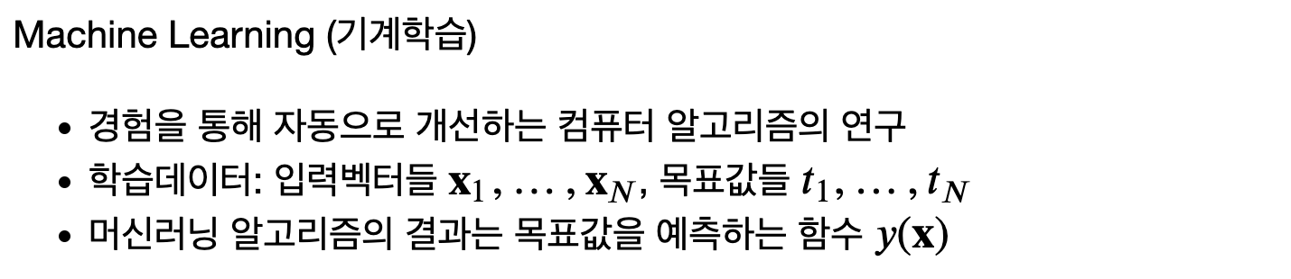
Machine Learning이란?
Machine Learning 소개

Slide 3
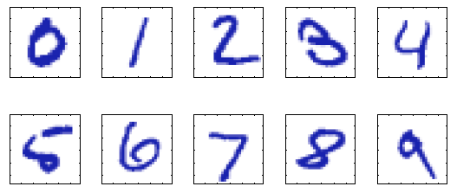
예제: 숫자 인식
Machine Learning 소개
x? t?

Slide 4

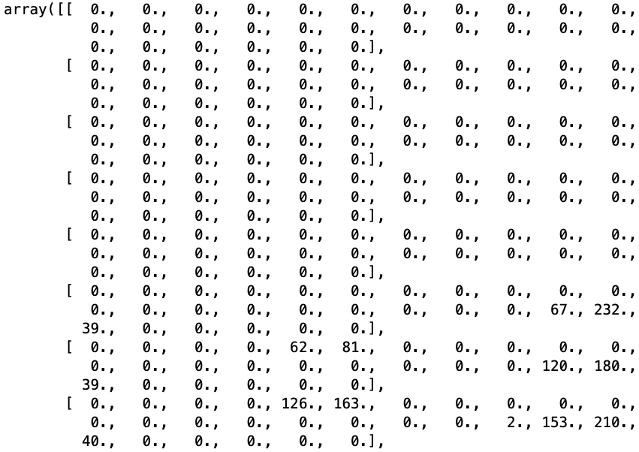
예제: 숫자 인식
Machine Learning 소개

Slide 5
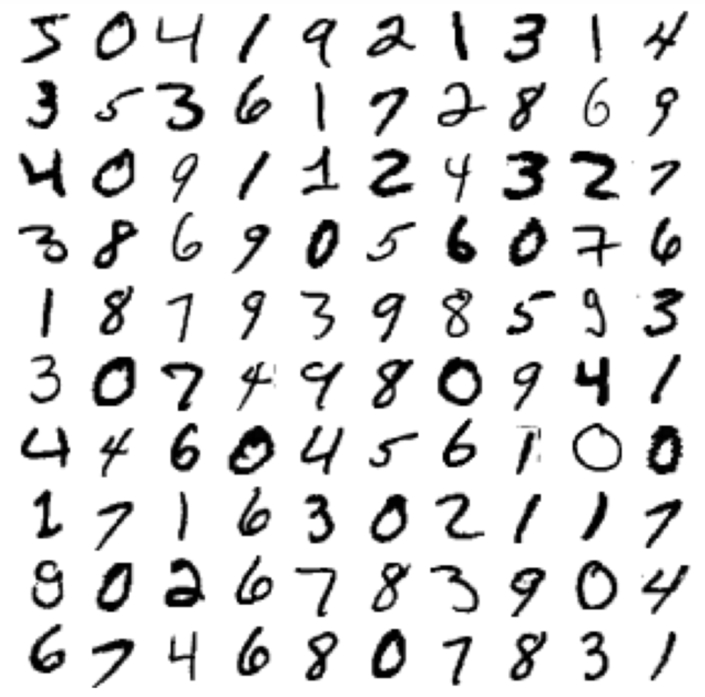
학습데이터 (training set)
Machine Learning 소개

Slide 6
핵심개념들
Machine Learning 소개
학습단계 (training or learning phase): 함수 y(x)를 학습데이터에 기반해 결정하는 단계
시험셋 (test set): 모델을 평가하기 위해서 사용하는 새로운 데이터
일반화 (generalization): 모델에서 학습에 사용된 데이터가 아닌 이전에 접하지 못한 새로운 데이터에 대해 올바른 예측을 수행하는 역량
지도학습 (supervised learning): target이 주어진 경우
분류 (classification)
회귀 (regression)
비지도학습 (unsupervised learning): target이 없는 경우
군집 (clustering)

Slide 7
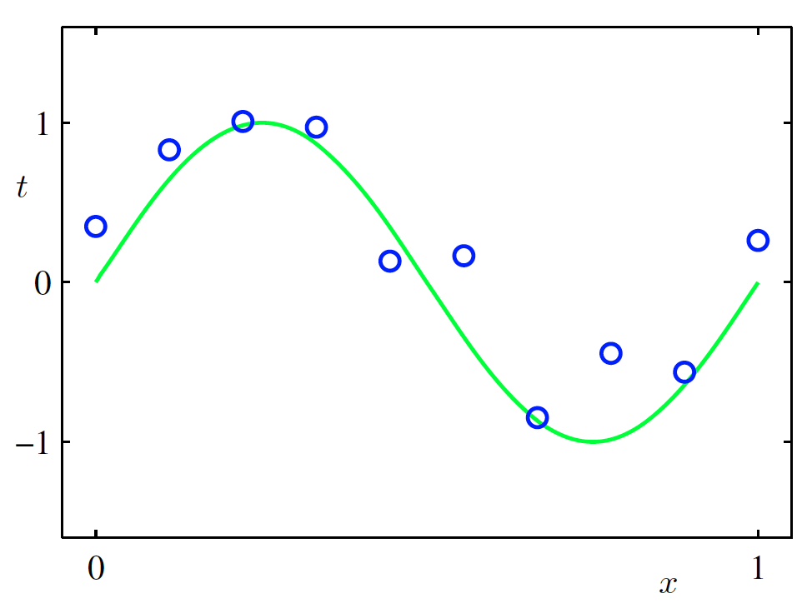
다항식 곡선 근사 (Polynomial Curve Fitting)
Machine Learning 소개

Slide 8
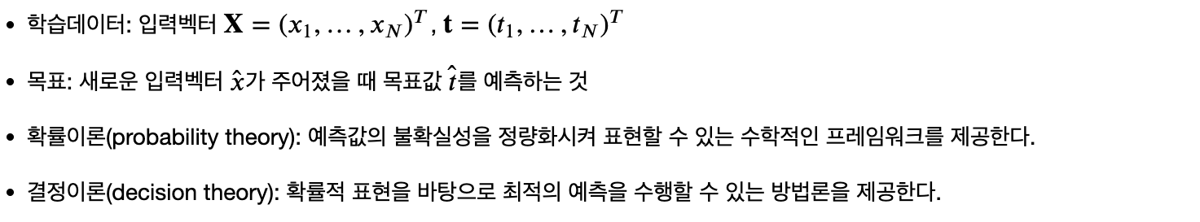
다항식 곡선 근사 (Polynomial Curve Fitting)
Machine Learning 소개

Slide 9
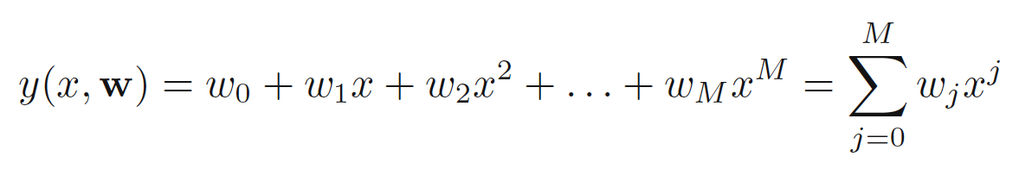
다항식 곡선 근사 (Polynomial Curve Fitting)
Machine Learning 소개
A polynomial function linear in w

Slide 10
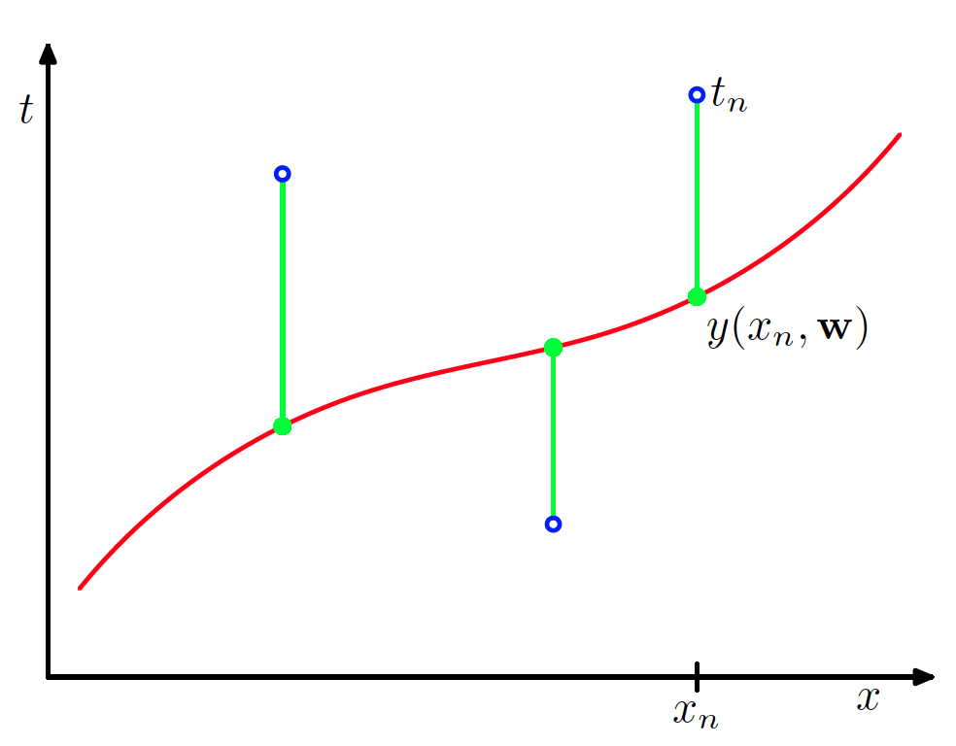
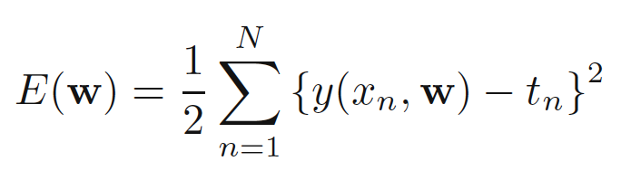
오차함수 (Error Function)
Machine Learning 소개

Slide 11
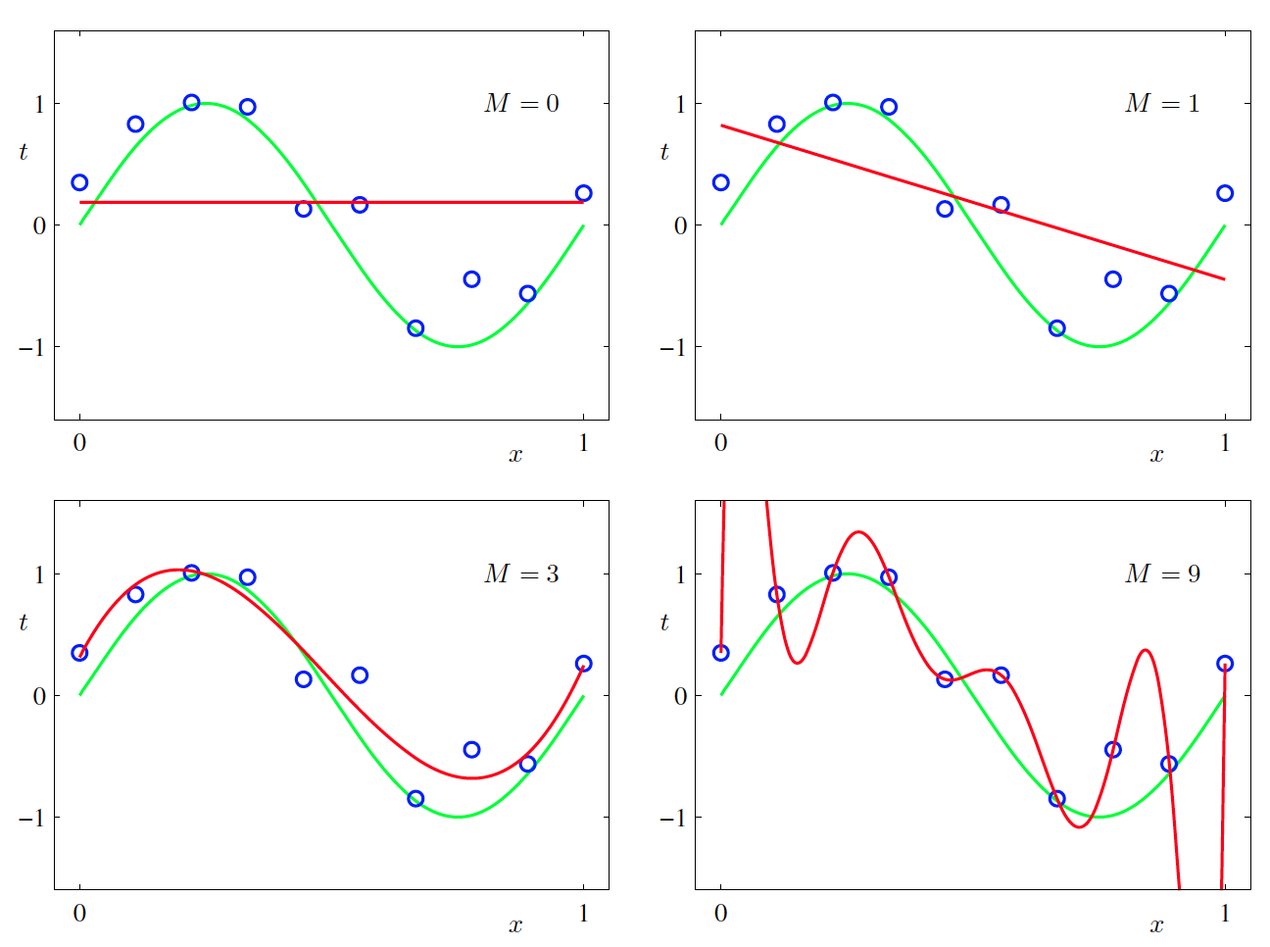
과소적합(Under-fitting)과 과대적합(Over-fitting)
Machine Learning 소개

Slide 12
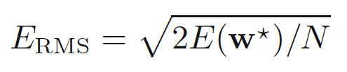
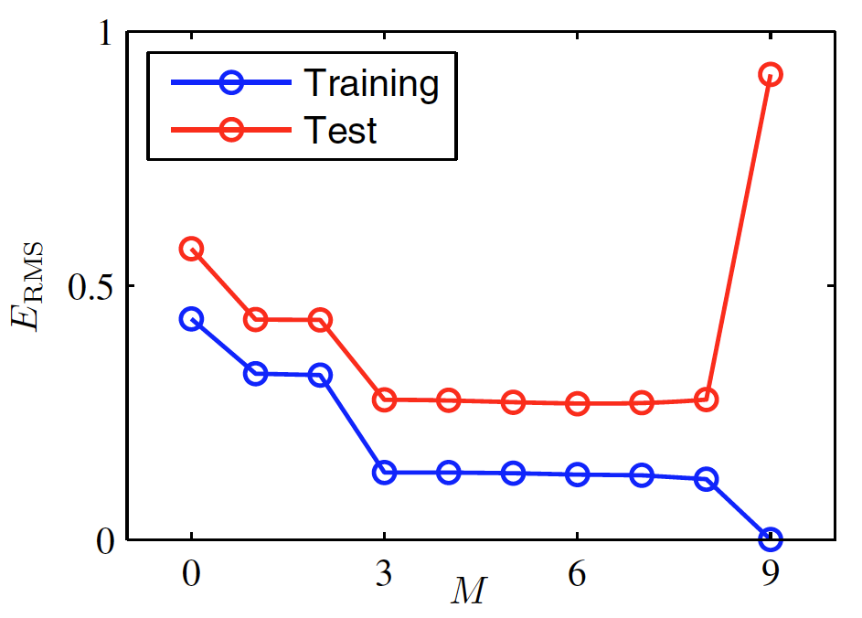
과소적합(Under-fitting)과 과대적합(Over-fitting)
Machine Learning 소개

Slide 13
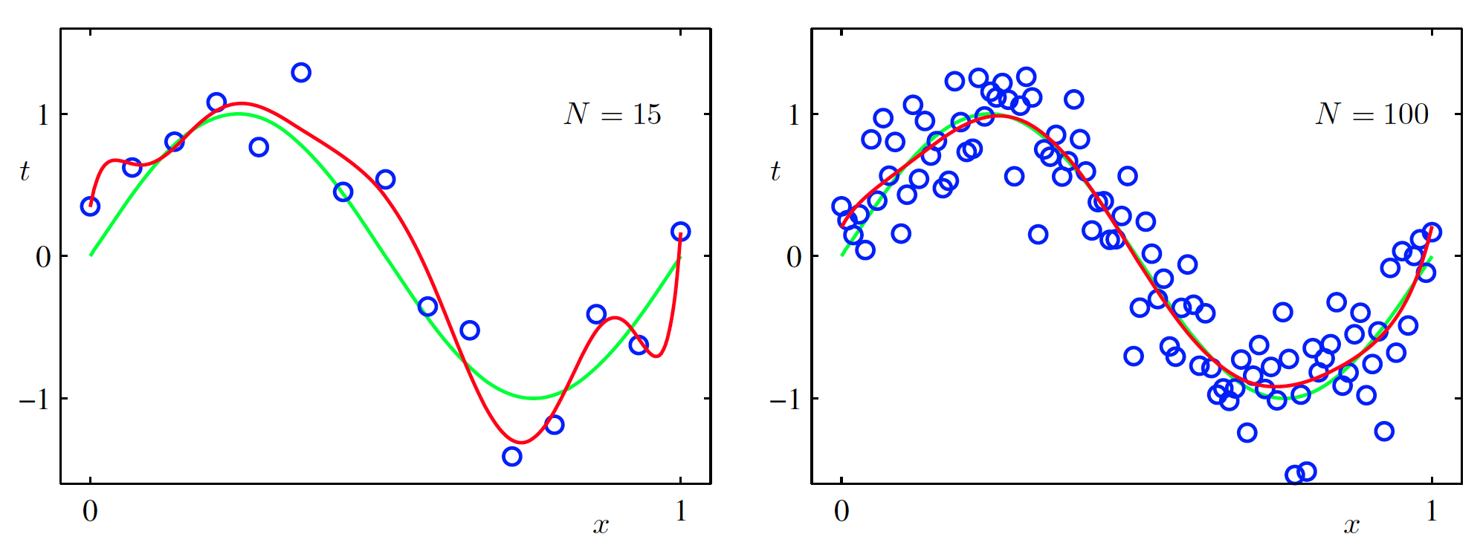
M = 9
Machine Learning 소개

Slide 14
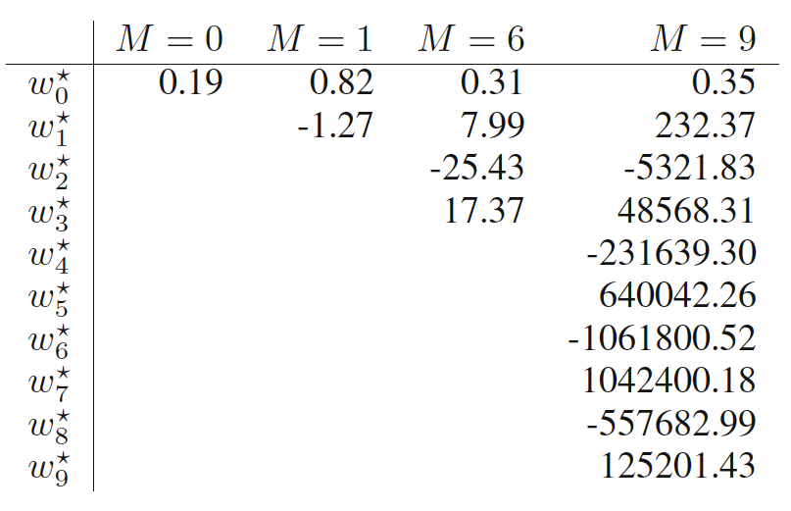
규제화 (Regularization)
Machine Learning 소개

Slide 15
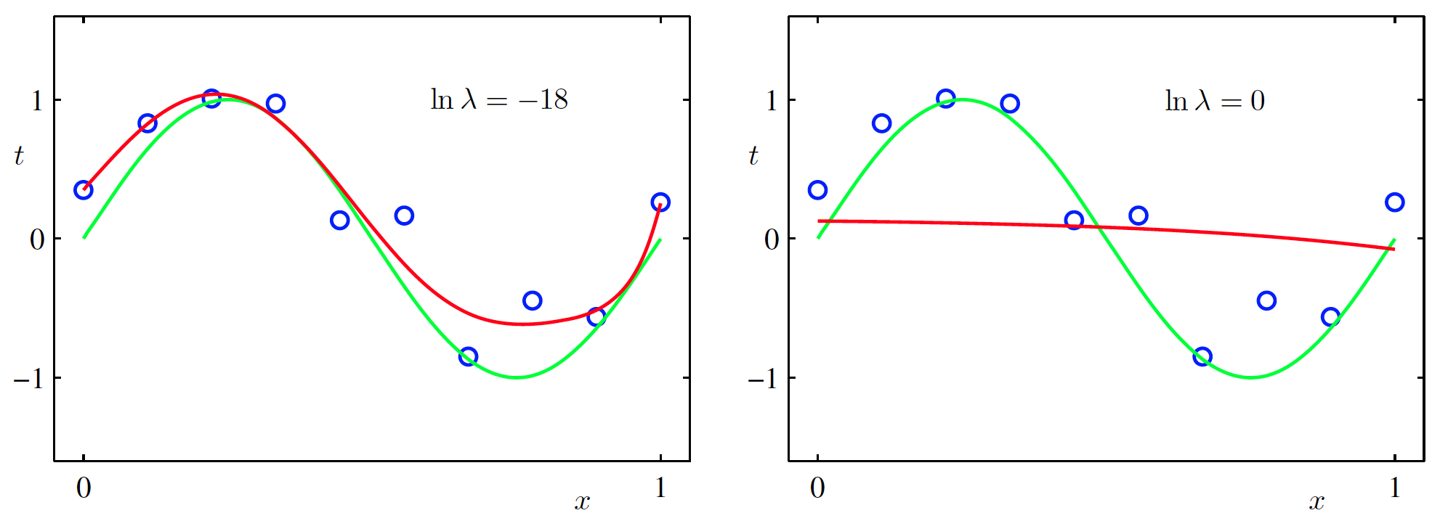
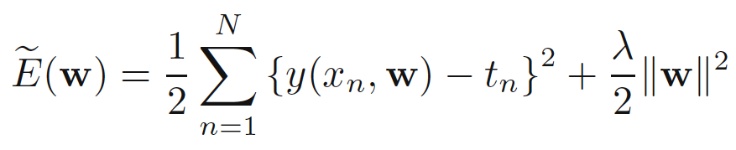
규제화 (Regularization)
Machine Learning 소개

Slide 16
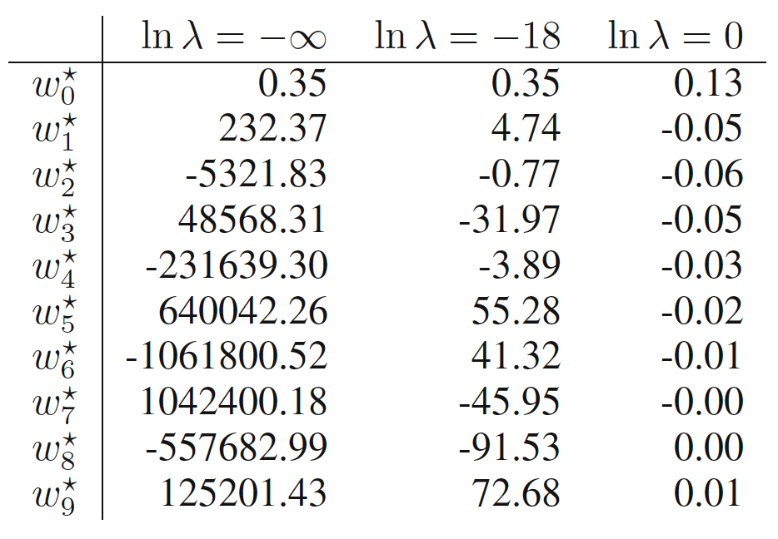
M = 9일 때 계수값들
Machine Learning 소개

Slide 17
수업계획
Machine Learning 소개
머신러닝 기초
확률이론
결정이론
머신러닝 프로젝트 처음부터 끝까지
데이터시각화
데이터가공
모델학습
선형대수 복습
확률분포
선형회귀
선형분류

Slide 18
교재소개
Machine Learning 소개
Pattern Recognition and Machine Learning by Christopher Bishop
Deep Learning by Ian Goodfellow, Yoshua Bengio and Aaron Courville
Hands-On Machine Learning with Scikit-Learn, Keras, and TensorFlow (2nd Edition)

Slide 19
감사합니다!
Yahoo! Research
강창성
cskang@yahoo.com

